Slide 1




Samverkan vid in- och utskrivning
GITS
Maria Fredriksson, Funktionskoordinator GITS,
Jeanette Andersson, Processledare VästKom,
Sara Woxneryd, projektledare GITS

Slide 2

Samverkan vid in- och utskrivning
Kommande organisation och struktur
2019-05-29

Slide 3
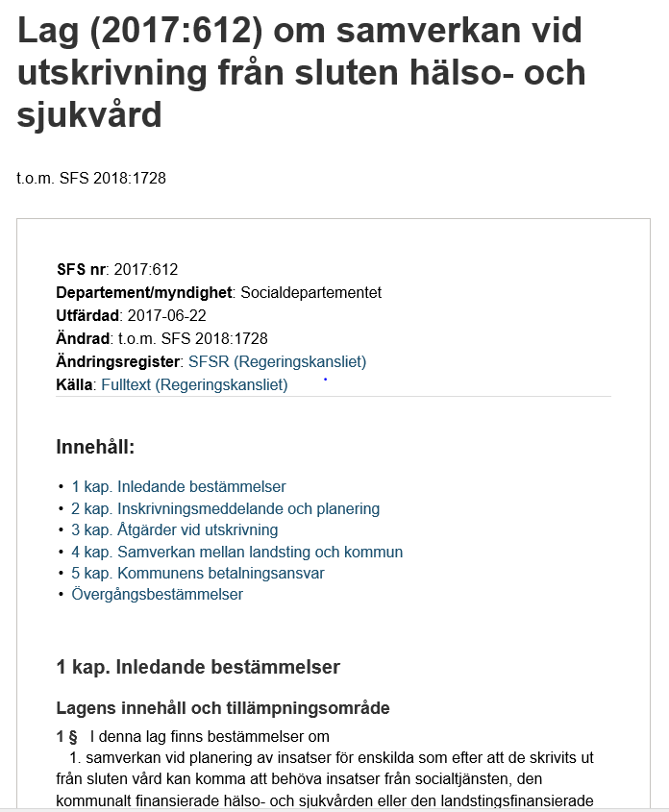





Slide 4

Gemensam målsättning
Stärka den enskildes rätt till en trygg och effektiv utskrivning utifrån hens behov
Stärka samordningen och tilliten mellan huvudmän och verksamheter
Antalet utskrivningsklara dagar ska minska
Undvikbar slutenvård och oplanerade återinläggningar ska minska.

Slide 5
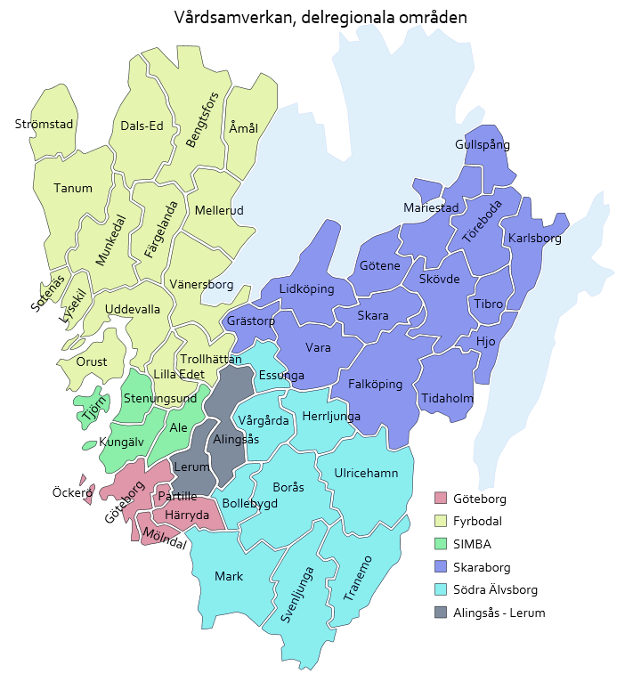

Överenskommelse
Överenskommelse och riktlinje
Rutin och IT-tjänst
Vårdsamverkan Västra Götaland VVG
Styrgrupp SVPL
SITIV
Implementeringsgrupp/ Regional vårdsamverkansgrupp
Samsa förvaltning och arbetsgrupp
GITS
Delregional Vårdsamverkan
Göteborgsområdet – Fyrbodal – SIMBA – SAMLA – Skaraborg – Södra Älvsborg

Slide 6
Nuläge
Gemensam ledningsgrupp kopplat till VVG
Gemensam arbetsgrupp
Utmaningar
Minskat utskrivningsklara dagar i VG – målet nått
men
Det görs för få samordnade individuella planer (SIP)
Behov av förbättrad information i samband med in- och utskrivning
och
Vi behöver få mer samsyn kring den gemensamma Rutinen

Slide 7
Jeanette Andersson
jeanette.andersson@skaraborg.se
Maria Fredriksson
maria.fredriksson@vgregion.se

